Slide 1

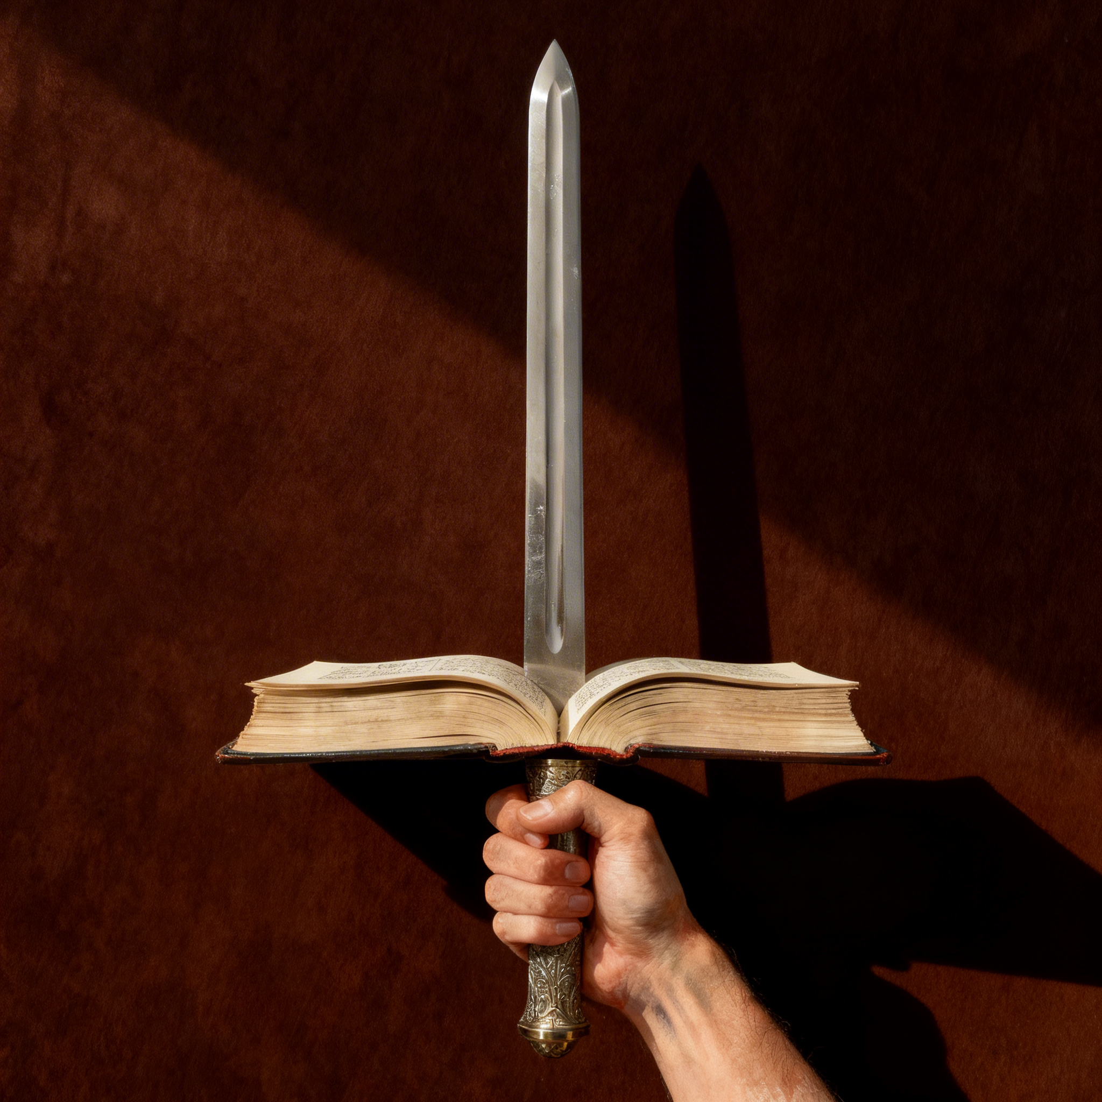
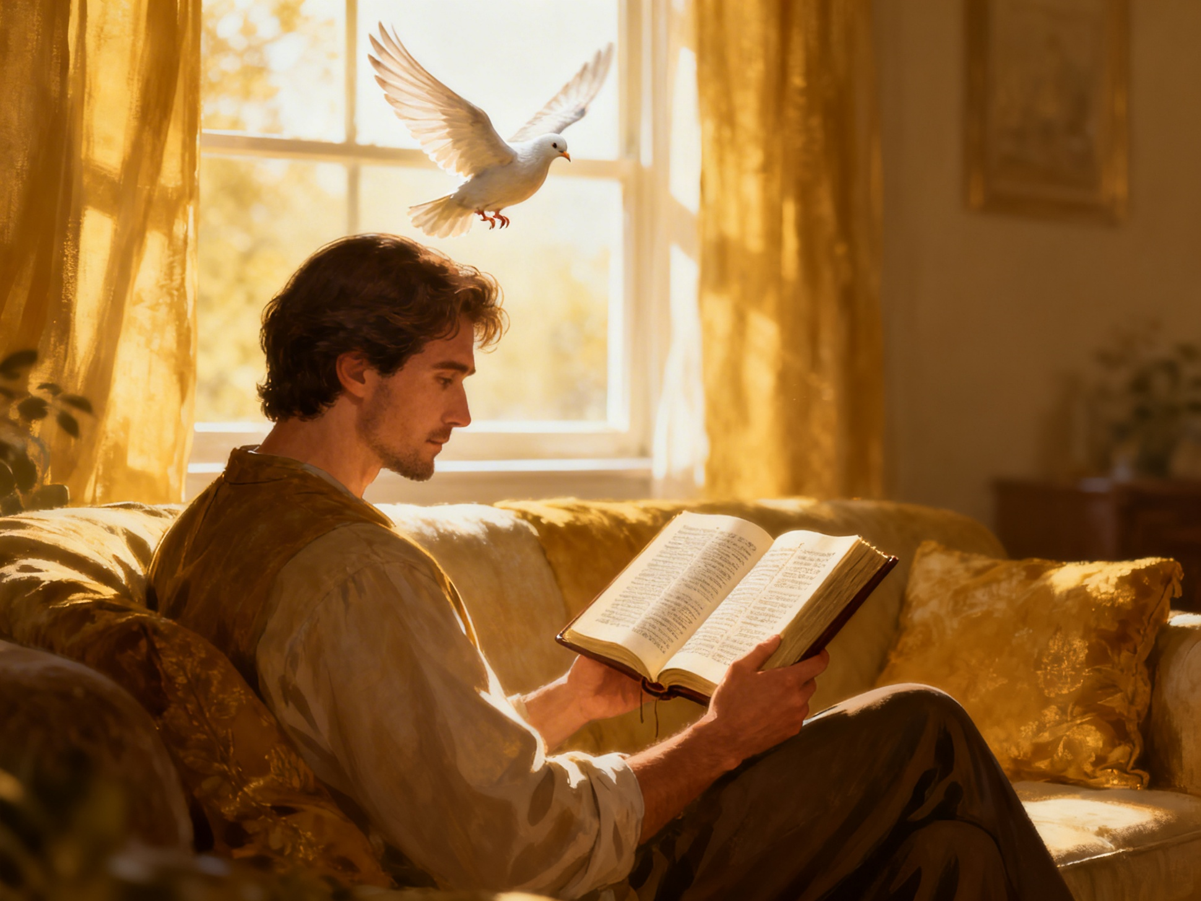
BIBLE V NAŠEM DUCHOVNÍM ŽIVOTĚ
Lekce 4 od 19. do 25. dubna 2026

Slide 2
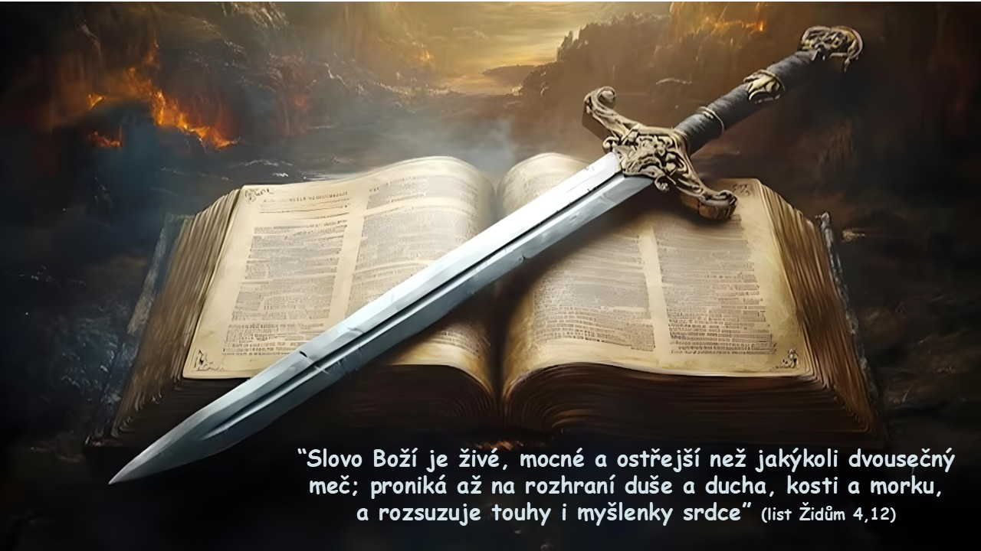

Slide 3


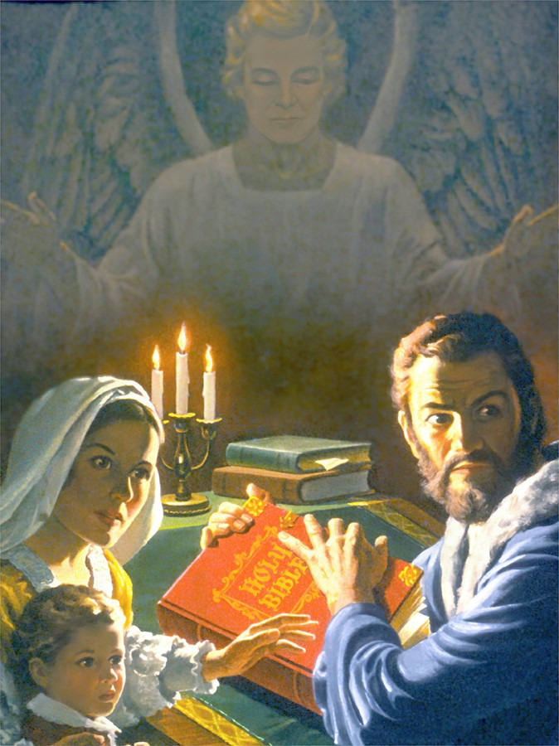
Bible je nejprodávanější knihou na světě, která pětkrát zvýšila prodeje druhého místa na seznamu. Ale nebylo tomu vždy tak.
Byla doba, kdy vlastnictví Bible, její čtení nebo dokonce mluvení o ní mohlo být důvodem k uvěznění, mučení a dokonce i smrti.
Kdyby nebylo Boží zvláštní ochrany, Bible by už dávno zmizela. Proč? Co je na této knize tak zvláštního, že je zároveň tak milovaná i tak nenáviděná?
Nejsilnější zbraň
Písmo jako autorita
Biblická pravda
Co říká Bible
Stav srdce

Slide 4


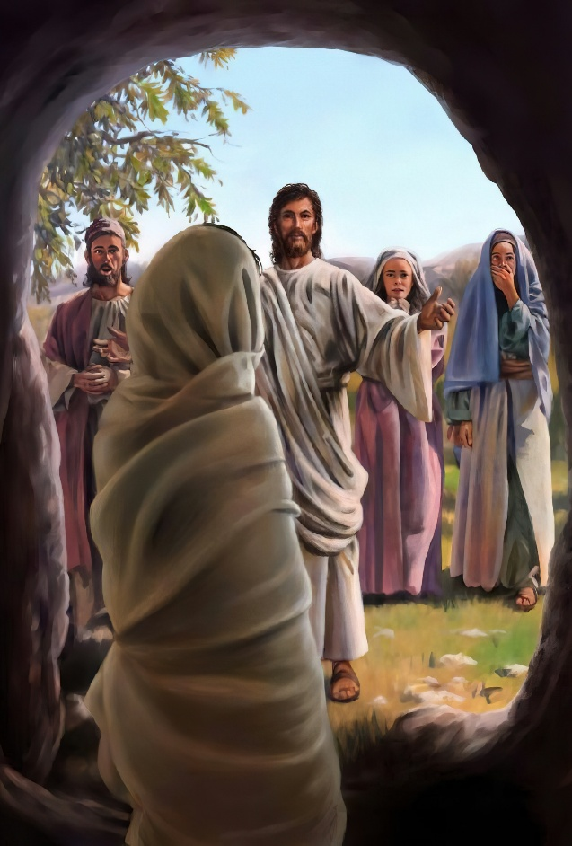
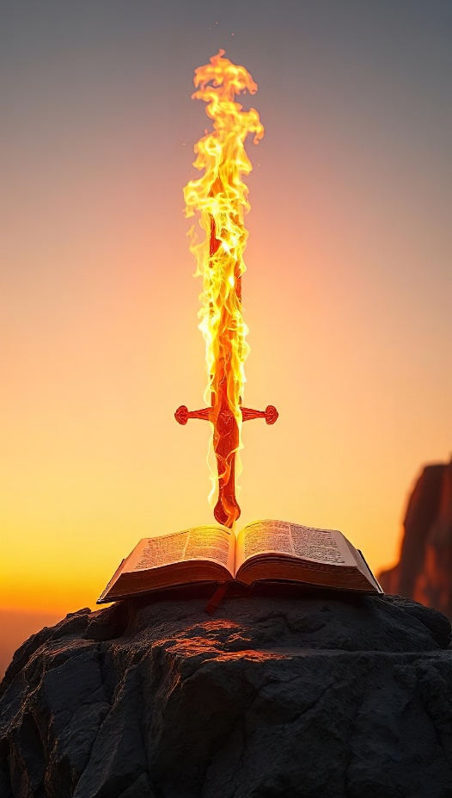
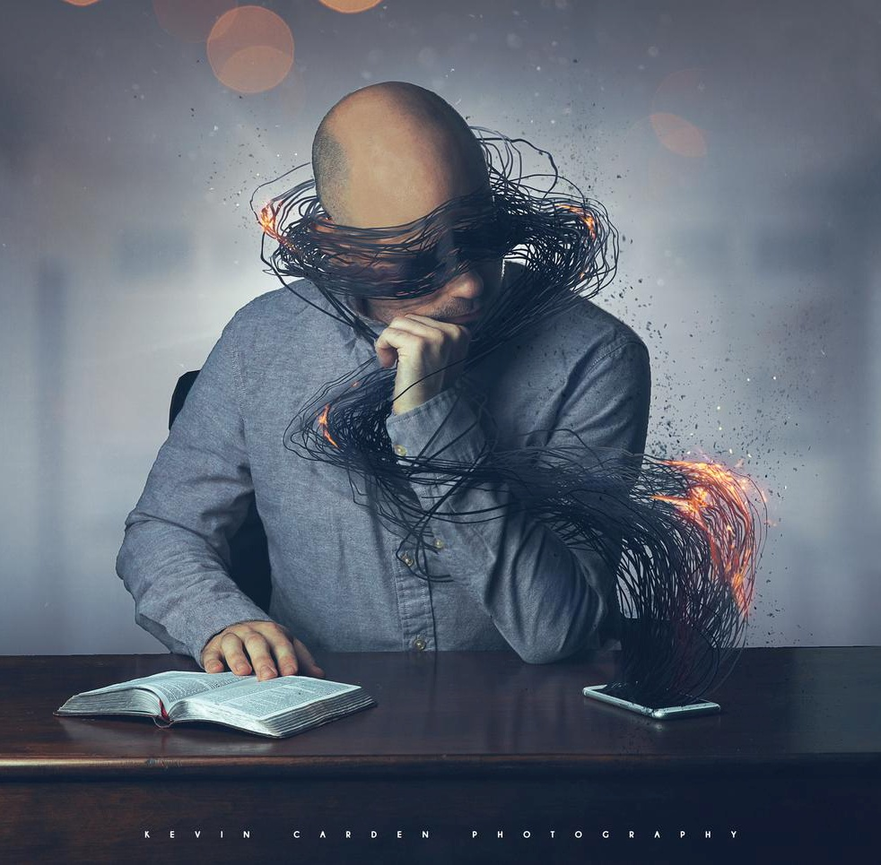
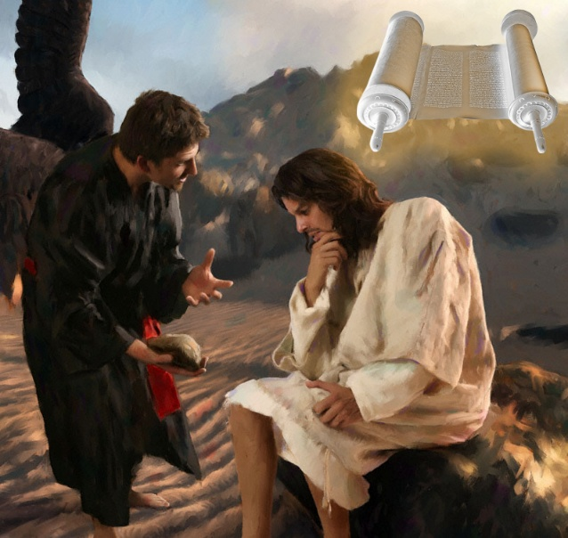
NEJSILNĚJŠÍ ZBRAŇ
“Přijměte […] meč Ducha, jímž je slovo Boží” (list Efezským 6,17)
Zamyslete se nad tím, čeho je Boží mluvené slovo schopno: tvořit a dávat život (Žalm 33:6), nebo vzkřísit mrtvé (Jan 5,28-29).
Co může Bible, Boží psané slovo, udělat? Má moc nás bránit (list Efezským 6,17b) a proměnit (list Židům 4,12). Ježíš použil Bibli k obraně proti pokušení (Matouš 4,4.7.10).
Satan ví, že je bezmocný před mocí Bible. Z tohoto důvodu se ho pokusil fyzicky zničit. Neuspěl, protože biblické společnosti začaly distribuovat tisíce výtisků. Pak se ji snažil zdiskreditovat silnou kritikou. Teď se snažte zabránit tomu, abychom to četli a zabírali čas čímkoli jiným.
Nechám ho to projít? Nenajdu si ve svém rozvrhu čas, kdy si budu moci číst Bibli? Čtení nás proměňuje a posiluje tváří v tvář našemu nejhoršímu nepříteli: ďáblu.

Slide 5

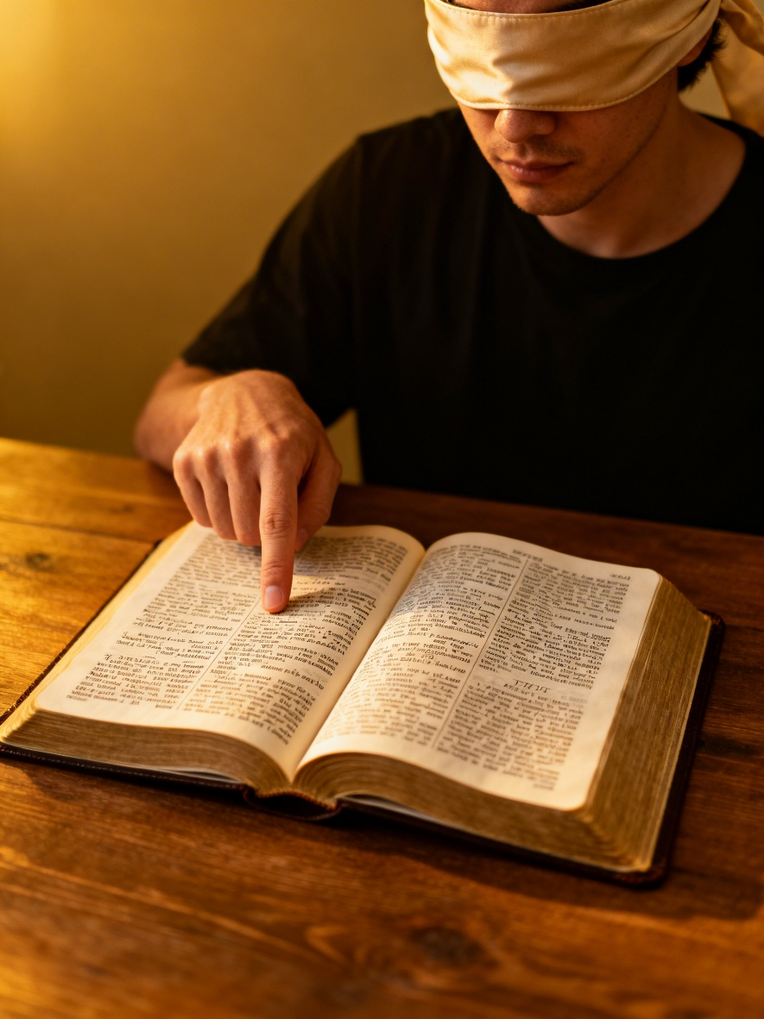
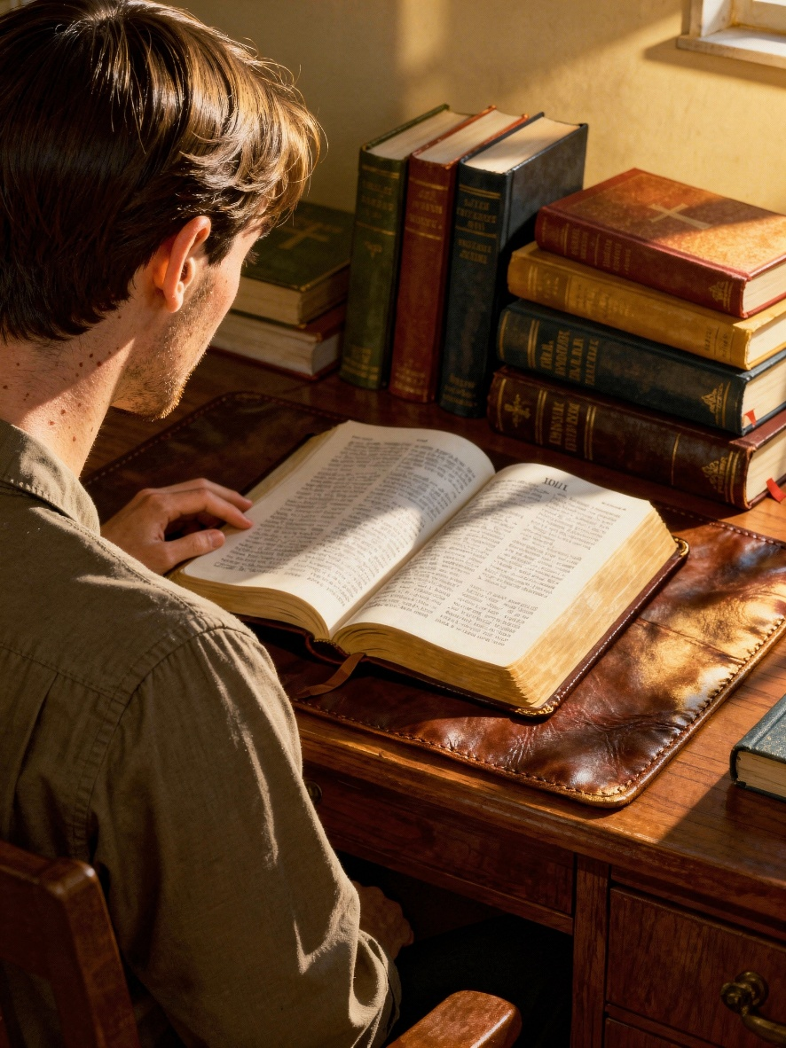
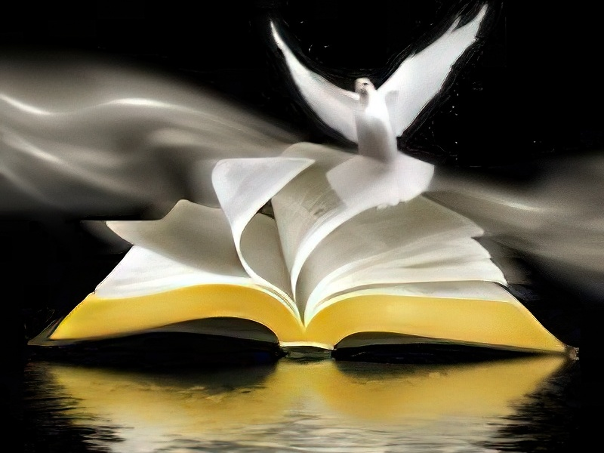

PÍSMO JAKO AUTORITA - SPRÁVNÉ A NESPRÁVNÉ FORMY
“Usiluj o to, aby ses před Bohem osvědčil jako dělník, který se nemá zač stydět, protože správně zvěstuje slovo pravdy” (2. list Timoteovi 2,15)
Nesprávné formy
Snažíme se souhlasit se svým naším názorem
Náhodný výběr textů, bez účelu
Správné formy
Snažíme se poznat Boží vůli
Provádíme systematickou studii
Vybíráme si části, které máme rádi, a odmítat ty, které nemáme rádi
Ne proto, abych odmítl nějaký text, ale aby je všechny analyzoval
Naše studium Bible musí být racionální, ale náš rozum se musí podřídit moci Ducha svatého, abychom správně rozpoznali biblické poselství.
Proč? Protože náš důvod je omezený a není vždy spolehlivý. Proto bychom při studiu Bible měli hledat moudrost jejího Autora.

Slide 6
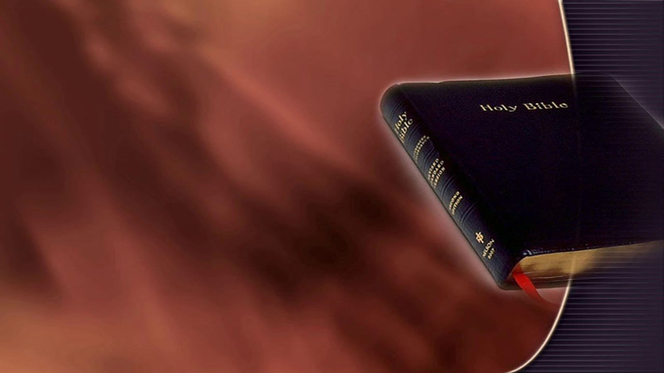
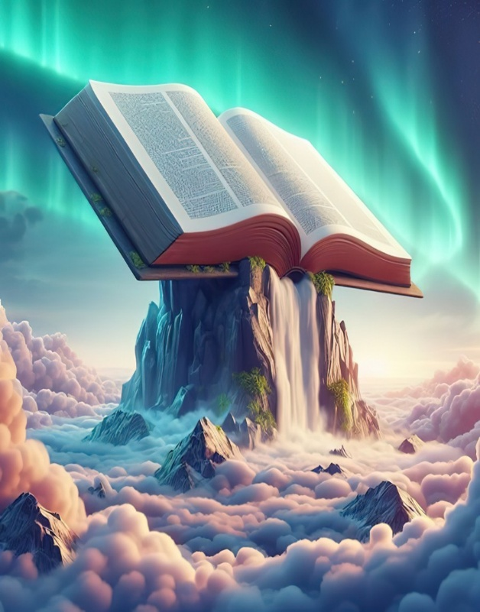
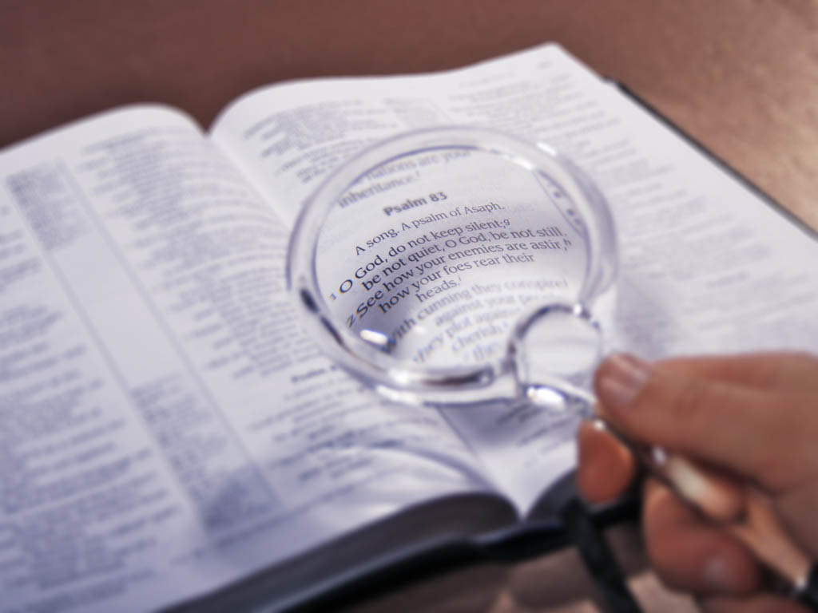
BIBLICKÁ PRAVDA
V naší společnosti, a dokonce i mezi křesťanskými kruhy, panuje názor, že pravda je relativní, že neexistuje pravda, která by zůstala stálá a neměnná v čase.
“To hlavní v tvém slovu je pravda, každý soud tvé spravedlnosti je věčný” (Salmo 119,160)
Bible však, jako Boží slovo, tvrdí, že má absolutní pravdu (Žalm 119,160; Jan 17,17; list Jakubův 1,18). Tvrdí, že je ryzí a je ochranným štítem proti lidské sofistické teorii (Přísloví 30,5). Pokud k tomu přidáme některou ze svých "pravd", můžeme být před Bohem považováni za lháře (Přísloví 30,6).
Každé tvrzení, jakákoli pravda, musí být dokázána Biblí. Když existuje rozpor mezi tím, co považujeme za pravdu, a tím, co Bible potvrzuje, existují dvě možnosti: buď se mýlíme; nebo Bibli špatně interpretujeme.

Slide 7


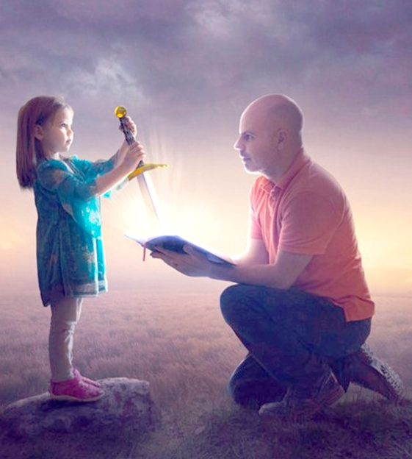
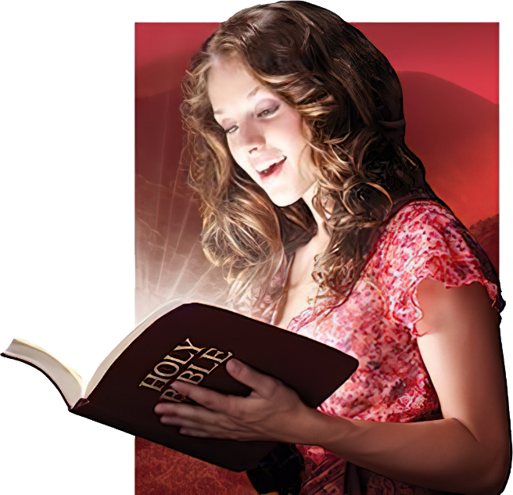
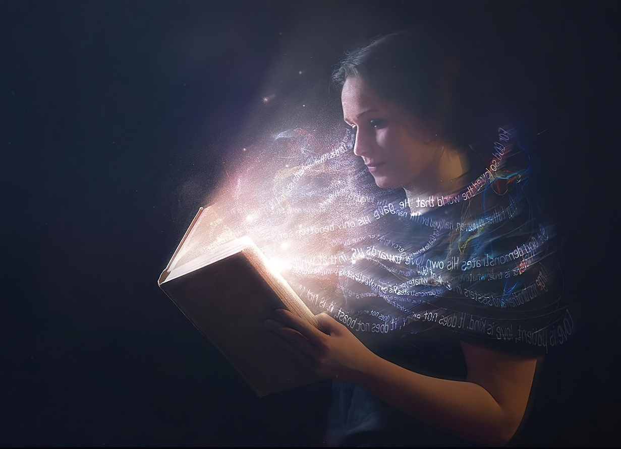
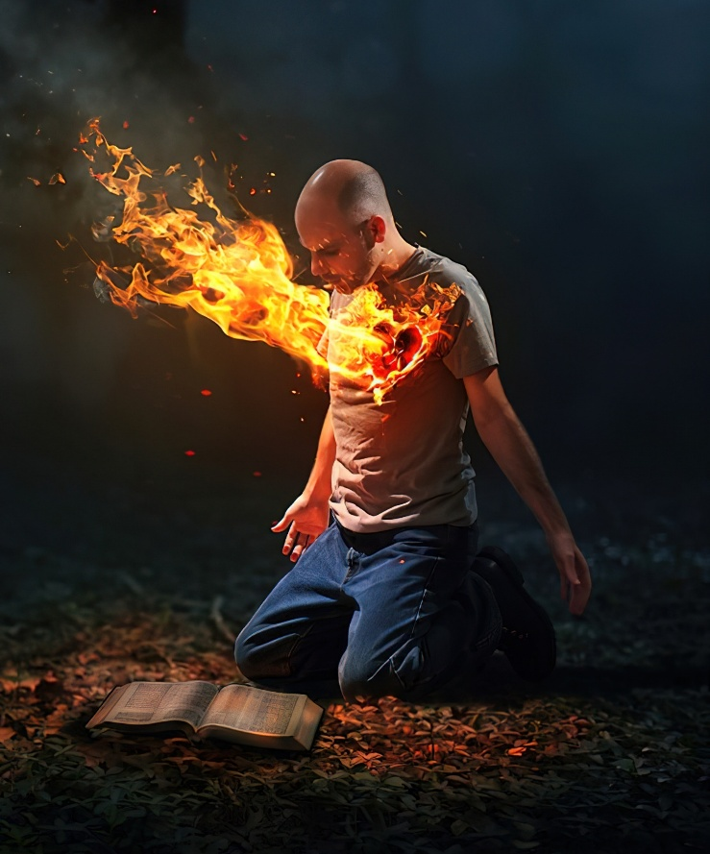
CO ŘÍKÁ BIBLE
“Tvou řeč uchovávám v srdci, nechci proti tobě hřešit” (Žalm 119:11)
Jedna věc, kterou ani ti nejzarytější nepřátelé Bible nemohou popřít, je její síla proměnit lidi. Pavel ji přirovnává k meči, který má velkou sílu.
Díky němu vidíme sami sebe takové, jací skutečně jsme (list Židům 4,12)
Odvrací nás od hříchu (Žalm 119,11)
Je potravou pro naši duši (Jeremiáš 15,16)
Duchovně nás posiluje (1. list Petrův 2,2)
Dává život (Jan 6,63)
Žádná jiná kniha nás nemůže ovlivnit tak jako Bible. Když jsme ochotni začlenit učení obsažená v našich životech do našich životů, změníme se k lepšímu.
Když ji čteme s otevřeným srdcem a prosíme Boha o osvícení Duchem svatým, naše životy se proměňují.

Slide 8

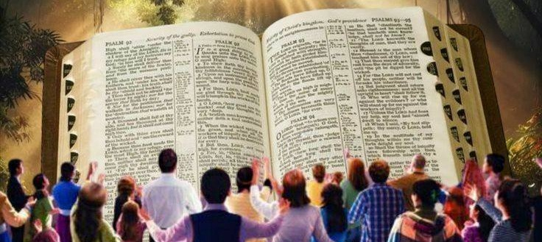
“Proto i my děkujeme Bohu neustále, že jste od nás přijali slovo Boží zvěsti ne jako slovo lidské, ale jako slovo Boží, jímž skutečně jest. Vždyť také projevuje svou sílu ve vás, kteří věříte” (1. list Tesalonickým 2,13)
STAV SRDCE
Když přijímáme Bibli tímto způsobem...
Ukazuje nám stav našeho vztahu s Bohem
Říká nám, jak tento vztah posílit
Zažíváme postupnou proměnu
Přibližování se k Ježíši
Dává nám moudrost ke spáse
Rosteme v poznání pravdy
Naše víra roste a sílí
Máme naději
Jsme si vědomi, že nás čeká lepší, věčný a nádherný život
Přátelé Bible k ní přistupují s vědomím, že je to živé Boží slovo (1. list Tesalonickým 2,13). Ale jak k tomu přesvědčení dospět?
Pavel nám říká, že k tomu potřebujeme duchovní rozlišování, tedy schopnost chápat duchovní věci (1. list Korintským 2,14). Proto je rozpoznání božského poselství v Bibli dílem Ducha svatého, který v nás působí.

Slide 9

“Bible podává pravdu tak prostě a tak dokonale přizpůsobenou potřebám a tužbám lidského srdce, že to udivilo a uchvátilo i největší vzdělance, současně však umožňuje i nejprostším a nevzdělaným poznat cestu spásy. Tyto jednoduše vyjádřené pravdy pojednávají o věcech tak vznešených, dalekosáhlých, nekonečně přesahující schopnost lidského chápání, že jsme s to je přijmout jen proto, že je vyřkl Bůh. […] Čím více hledá v Bibli, tím více se přesvědčuje, že Bible je slovo živého Boha. Lidský rozum se sklání před majestátem Božího zjevení”
(E. G. W.: Cesta ke Kristu strana 73)

